Slide 1
Welkom
Basisopleiding
Noodplanning
& Crisisbeheer

Slide 2
Programma
1 Dienst Noodplanning en Crisisbeheer Limburg
2 Noodplanning
3 Crisisbeheer
4 Oefeningen

Slide 3
Maar eerst…
Rondje van de tafel!
Wie zijn jullie?
Naam – functie gemeente/stad
Ervaring binnen noodplanning en crisisbeheer

Slide 4
DNC Limburg

Slide 5

Wie zijn wij?
Federale diensten van de gouverneur van Limburg
Kern: 2 Noodplanningscoördinatoren, 1 D5 verantwoordelijke + administratieve ondersteuning
Onder leiding van gouverneur Jos Lantmeeters en directeur noodplanning Michel Carlier
Ondersteuning kabinet (communicatie, juridisch, …) en al onze partners
Notes:
Werken onder FOD Binnenlandse Zaken
Gouverneur heeft een aantal federale taken, waaronder noodplanning en crisisbeheer

Slide 6
Noodplanning

Slide 7
De cyclus
Risic
RISICO’S
IDENTIFICEREN
NOODPLANNEN
ACTOREN
EVALUEREN
OEFENINGEN
CRISISBEHEER & HERSTEL

Slide 8
De cyclus
Risic
RISICO’S
IDENTIFICEREN
NOODPLANNEN
ACTOREN
EVALUEREN
OEFENINGEN
CRISISBEHEER & HERSTEL

Slide 9










De disciplines
Discipline: een functioneel geheel van opdrachten die door verschillende tussenkomende diensten worden uitgevoerd
D1
D2
D3
D4
D5
Medische, sanitaire
en psychosociale
hulpverlening
Logistieke ondersteuning
Provinciaal: Defensie
Alarmering en informatie aan de bevolking
Politionele opdrachten
Hulpverleningsoperaties

Slide 10
De actoren
Multidisciplinair overlegorgaan voor noodplanning
Minstens één keer per jaar = verplicht!
Mogelijkheid tot samensmelten met andere gemeenten
≠ gemeentelijk coördinatiecomité
Met ondersteuning, opvolging en coördinatie PSM:
Stelt het PSIP op
Ontwikkelt een PSH-netwerk
Volgt opleidingen en oefeningen op voor het PSH
Coördineert samen met de PSM de psychosociale ondersteuning tijdens een noodsituatie
Gemeentelijke veiligheidscel
(GVS)
Verantwoordelijke
PSH (V-PSH
Referentiepersoon van de burgemeester
Coördineren noodplanning
Link tussen gemeentebestuur en hulpdiensten
Rechterhand van de burgemeester in geval van een noodsituatie
Coördinator voor de alarmering en de informatie aan de bevolking
Opstellen van het gemeentelijk IPI
Operationeel of beleidsdirecteur voor discipline 5 in het lokale crisisbeheer
NPC
Informatie
ambtenaar (D5)
Burgemeester
Notes:
PSM: psychosociaal manager
PSIP: psychosociaal interventieplan

Slide 11
De cyclus
Risic
RISICO’S
IDENTIFICEREN
NOODPLANNEN
ACTOREN
EVALUEREN
OEFENINGEN
CRISISBEHEER & HERSTEL

Slide 12
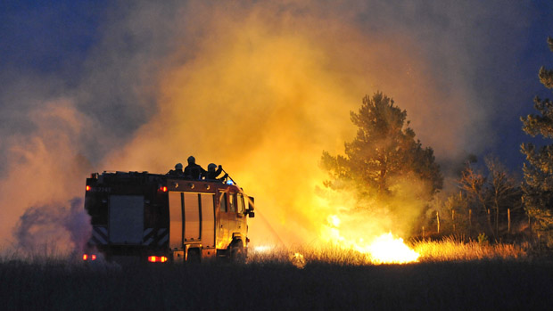
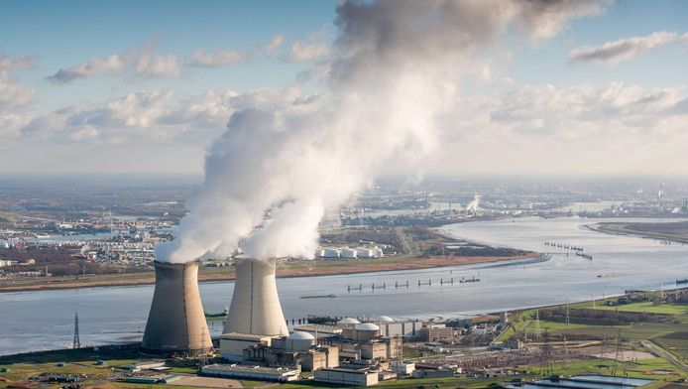
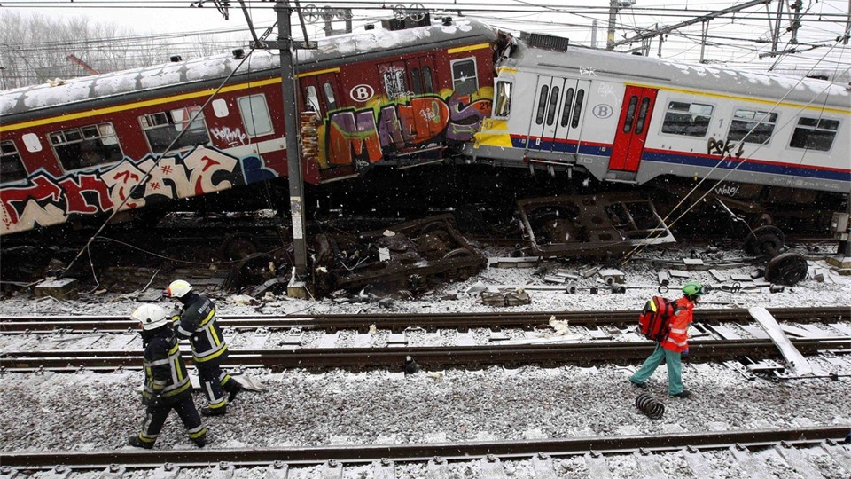
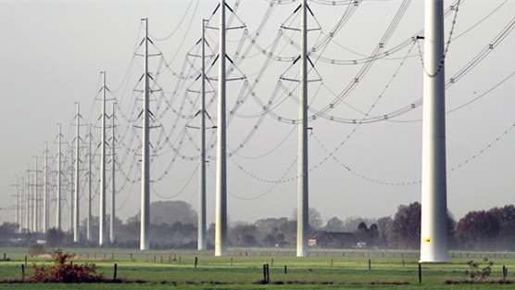
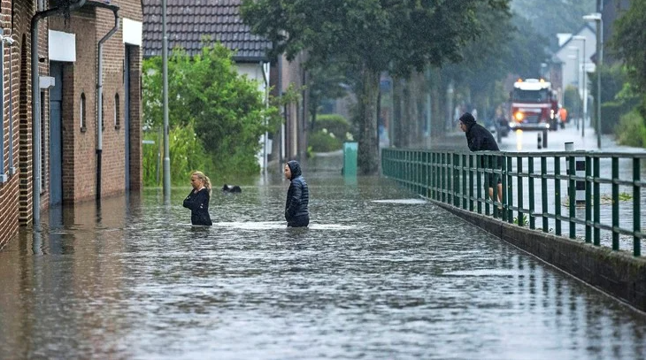
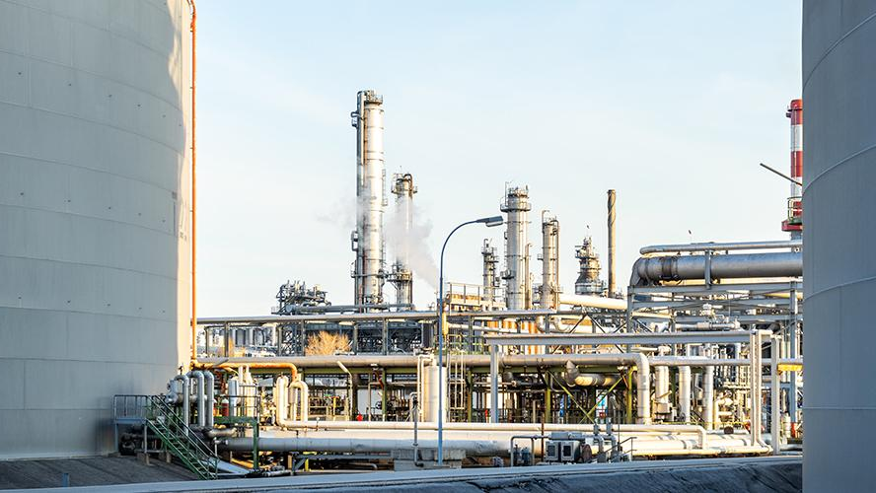
Risico’s identificeren
Notes:
Verschillende risico’s mogelijk op ons grondgebied. We hebben er toch wel een aantal in onze provincie, bijv.:
Natuurbrand
Wateroverlast
Seveso: 40 in Limurg
We zitten ook in de noodplanningszones van twee nucleaire instellingen (Mol-Dessel en Tihange)
Transport en nutsvoorzieningen worden steeds belangrijker

Slide 13

Risico’s identificeren
01 Natuurlijke risico’s | Geologisch (bijv. aardbeving, modderstroom, natuurbrand) Meteorologisch (bijv. overstroming, droogte, hittegolf)
02 Sanitaire risico’s | Epidemie Epizoötie Contaminatie (water, voeding) Invasieve exoten
03 Technologische risico’s | Transportongevallen (bijv. spoorweg, luchtvaart, scheepvaart) Falen van infrastructuur (bijv. bruggen, telecom) CBRN (chemisch, biologisch, radiologisch/nucleair)
04 Man-made risico’s | Terrorisme Openbare orde (bijv. betogingen, rellen, plundering) Cybercrime
13
Notes:
De risico’s kunnen opgedeeld worden in verschillende categorieën.
Risico’s kunnen gelinkt zijn aan of veroorzaker zijn risico’s uit andere kolom. Zo krijg je complexe en gelaagde noodsituaties die in elkaar zijn verstrengeld incident in incident zijn die aanpak van meerdere disciplines en overheid vereisen. Daarnaast moet je rekening houden met atypische incidenten zoals een illegale rave, needle-spiking op jeugdfestival, ontmanteling van oude vliegtuigbom
Recente BNRA van NCCN heeft 118 risico’s geïdentificeerd !!

Slide 14
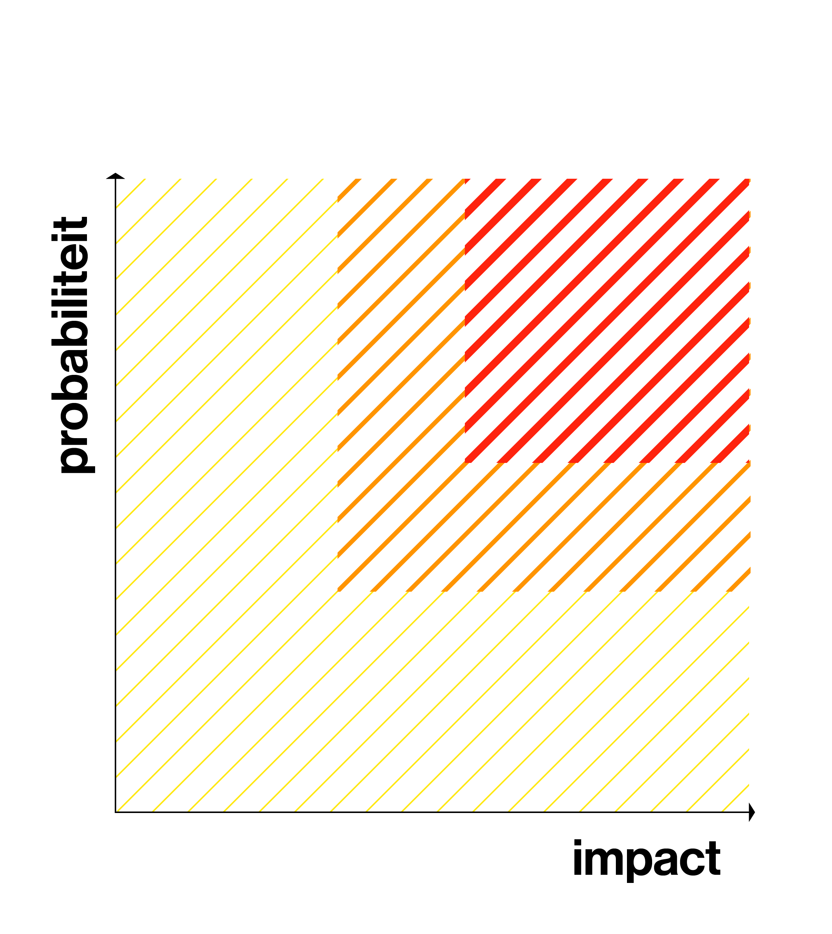


Risico’s analyseren en beoordelen
verkeersongeval
nucleaire ramp
Notes:
Wat belangrijker is dan de categorisering → analyse en beoordeling van de risico’s.
Hoe beoordeel je de eigen risico’s in de gemeente of stad → prioriteit, waar zijn plannen voor nodig? ➔ risico’s zijn vaak in het kader van ANIP verwerkt & provinciale of nationale plannen!
Risico’s met een hoge probabiliteit maar lage impact hebben bijv geen plan nodig
Andere met probabiliteit en impact wel zoals Seveso incident of wanneer de impact zodanig groot is, nucleair ramp (nationaal)
Ook andere vormen: Bijv Hasselt heeft een actiekaart voor extreme weersomstandigheden
Wat doe je nadat de risico’s geïdentificeerd zijn? (next slides)

Slide 15
De cyclus
Risic
RISICO’S
IDENTIFICEREN
NOODPLANNEN
ACTOREN
EVALUEREN
OEFENINGEN
CRISISBEHEER & HERSTEL

Slide 16
Noodplannen
MONO-DISCIPLINAIRE PLANNEN
Algemeen nood- en interventieplan
  Provincie
  Gemeente
Bijzonder nood- en interventieplan
  Per risico
  Plan of actiekaart/ -fiche
Mono-disciplinaire plannen
Intern noodplan
ANIP
INTERN NOODPLAN
BNIP
Notes:
Verschillende vormen:
ANIP multidisciplinair
Vb: Wat zit er in een ANIP → procedurefiches rond samenroepen van coördinatiecomité, procedure rond schuilen en evacuatie, onthaalcentra, …
ANIP heeft recent een update gekregen → ook verplicht op gemeentelijk niv.: canvas bezorgd aan gemeente/stad ➔ goedkeuring nodig van gemeentelijke veiligheidscel & de gouverneur!
BNIP voor specifieke risico’s:
Vb BNIP’s: Maasbekken, Demerbekken, Bos- en natuurgebieden, Seveso (hogedrempel) – kan in een plan maar ook beperkter zoals actiekaart Spoorwegen (zeer to-the-point, procesflows)
Mono: per discipline (bijv. BIP, MIP, PIP, IPI)
Intern noodplan: bijv. bedrijf, instelling, school,

Slide 17
De cyclus
Risic
RISICO’S
IDENTIFICEREN
NOODPLANNEN
ACTOREN
EVALUEREN
OEFENINGEN
CRISISBEHEER & HERSTEL

Slide 18
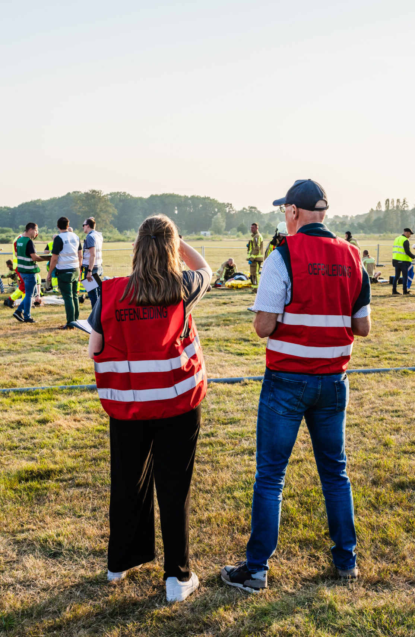
Oefenen
Waarom oefenen?
Verplicht: minstens één multidisciplinaire oefening per jaar → oefenrace
Testen van de ANIP’s en BNIP’s
Testen van de informatiedoorstroming
Routinevorming
Elkaar en elkaars werking leren kennen
Notes:
Routine kweken → improvisatie en stress tijdens noodsituatie vermijden omdat noodplan gekend is
Elkaar leren kennen maakt samenwerking gemakkelijker!

Slide 19

Soorten oefeningen:
Verschillende crisiscellen
Ontplooiing op het terrein
TERREIN
OEFENING
Verschillende crisiscellen
Interactie
ZANDBAKOEFENING
Eén crisiscel oefent
CC-Gem / CC-Prov
CP-Ops
Interne crisiscel
TAFELOEFENING
Telefonische oefening
BEREIKBAARHEIDSOEFENING
Notes:
Verschillende soorten oefeningen
Mengvormen zijn mogelijk
Bereikbaarheidsoefening: telefonisch oefening – neemt er iemand op en is die op de hoogte van de procedures en de te nemen stappen?
Tafeloefening: één crisiscel oefent bijv. de oefenrace waar het CC-Gem oefent
Zandbakoefening: meerdere crisiscellen oefenen en staan in interactie met elkaar
Terreinoefening: alles erop en eraan
FAREX kort belichten
- Een FAREX-oefening, oftewel een First Alert and Response Exercise, toetst het intern noodplan van het bedrijf aan de realiteit en test de reactiepatronen van de hulpdiensten. Daarnaast oefenen we de alarmering tussen bedrijf, de noodcentrale 112 en de hulpdiensten.

Slide 20
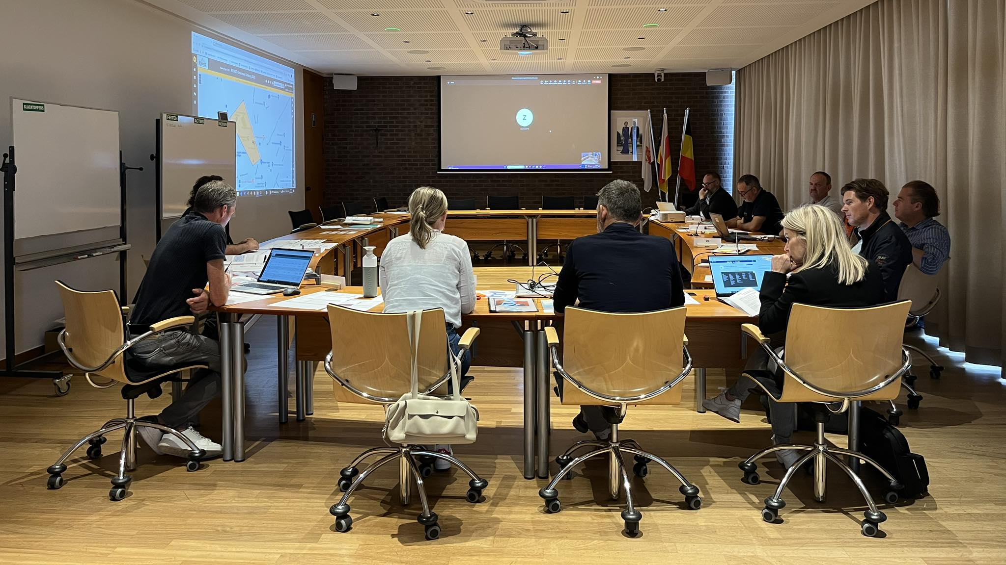
Notes:
Tafeloefening
Oefenrace

Slide 21
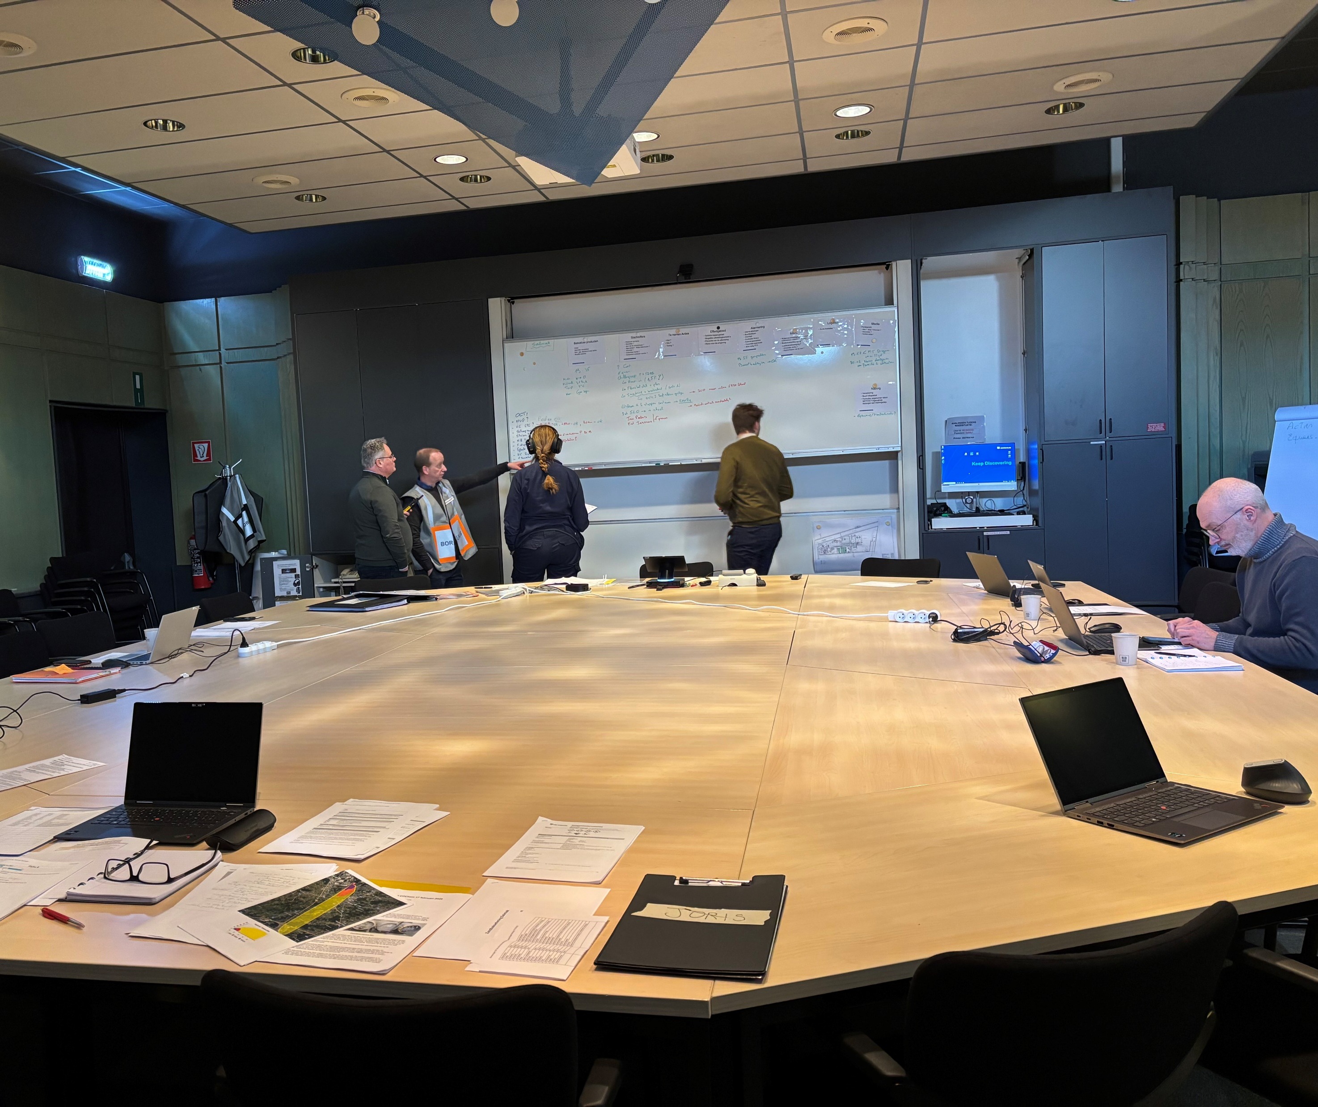
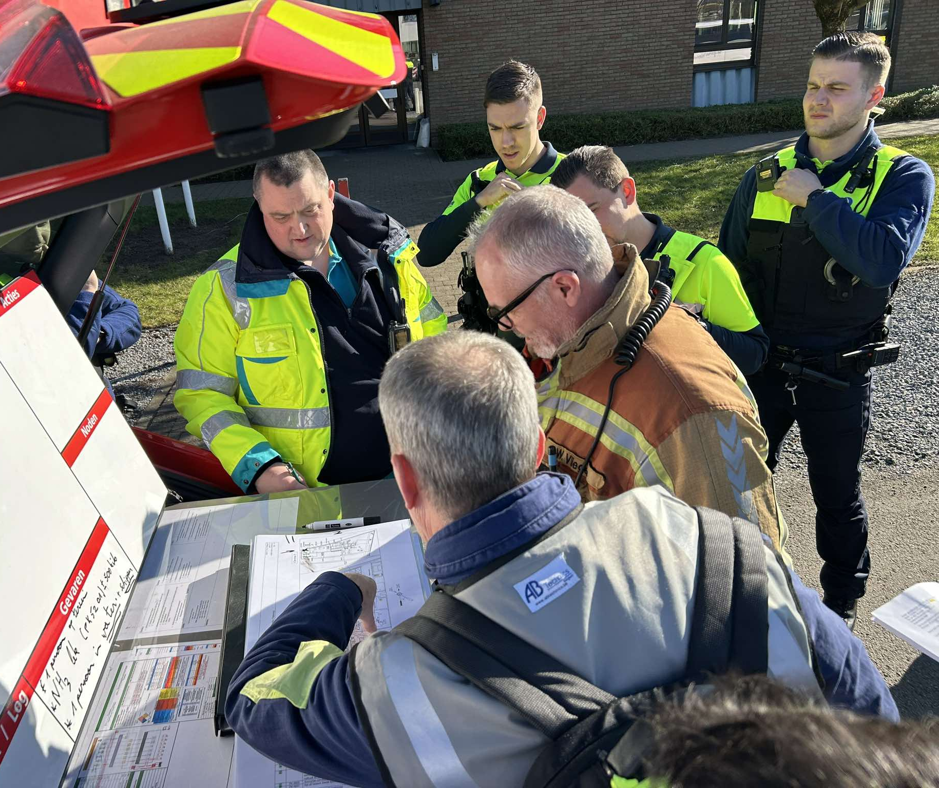
Notes:
Zandbakoefening
ICC en CP-Ops

Slide 22
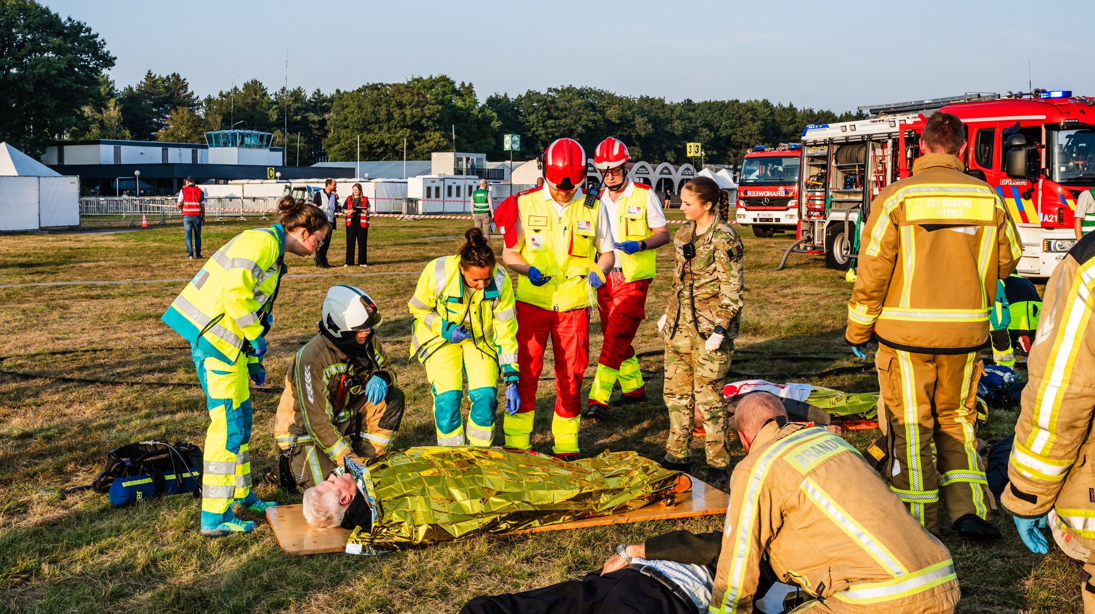
Notes:
Terreinoefening

Slide 23
Provinciaal oefenbeleid
Verschillende soorten oefeningen:
  Jaarlijkse gemeentelijke oefenrace
  Grensoverschrijdende oefeningen
  Specifieke diensten of thema’s (nucleair, gevangenis, universiteit, evenement,…)
  Seveso-oefeningen (3-jaarlijkse cyclus)
  Provinciale oefening (2-jaarlijks)
Ondersteuning aan oefeningen georganiseerd door gemeente

Slide 24
De cyclus
Risic
RISICO’S
IDENTIFICEREN
NOODPLANNEN
ACTOREN
EVALUEREN
OEFENINGEN
CRISISBEHEER & HERSTEL

Slide 25
De cyclus
Risic
RISICO’S
IDENTIFICEREN
NOODPLANNEN
ACTOREN
EVALUEREN
OEFENINGEN
CRISISBEHEER & HERSTEL

Slide 26
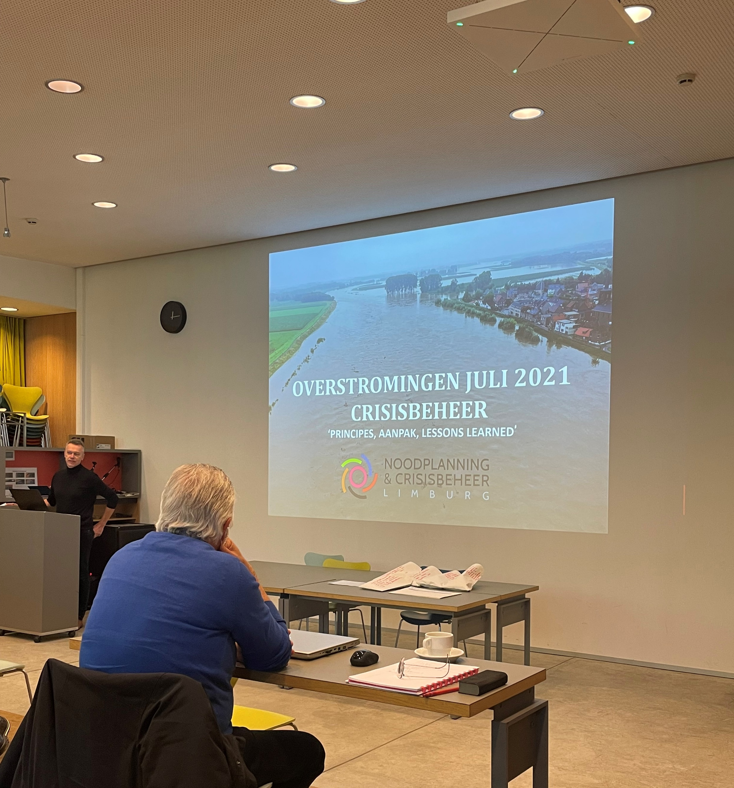
Evalueren
Na elke oefening, noodsituatie of evenement
Kritisch bekijken van de eigen werking en de multidisciplinaire samenwerking
Hot debriefing onmiddellijk na het incident/oefening
Later een volwaardige evaluatievergadering
Geleerde lessen omzetten in concrete actiepunten samen met de gemeentelijke veiligheidscel

Slide 27
Crisisbeheer

Slide 28






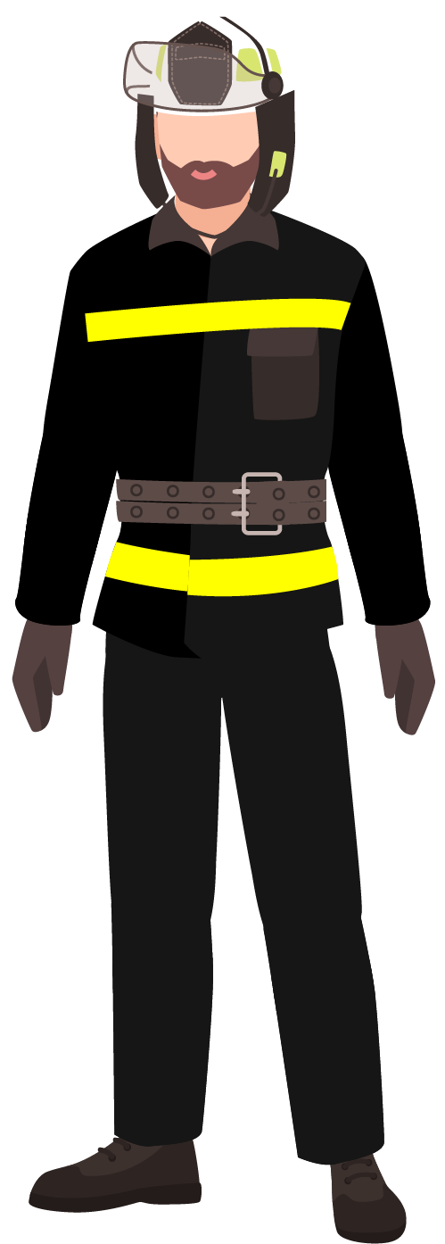



De fases in crisisbeheer
Federale
Ondersteuning
Federale
Fase
Ondersteuning vanuit Federale Diensten gouverneur
Ondersteuning vanuit Federale Diensten gouverneur
Provinciale Fase
Operationele
coördinatie
Gemeentelijke Fase
Ondersteuning vanuit de gemeenten
Notes:
Het crisisbeheer kan verschillende fases aannemen
Het bestaan van een fases op één niveau betekent niet dat er niets ondernomen kan/mag worden op andere niveau’s
bijv. gemeentelijke crisiscel bij provinciaal niveau
Coördinatiecomité vs. crisiscel?
Leiding, neemt beslissingen vs. geeft uitwerking van die maatregelen op ‘lager’ niveau
OPCO = onafhankelijk van andere beleidsfases, kan altijd bestaan, wordt niet “automatisch” opgeheven
Fases ook op te delen in:
OPCO = operationeel
Gem, prov, fed = beleid

Slide 29
Operationeel
Interventies op het terrein
CP-Ops = Commandopost Operaties
  Multidisciplinair overleg om operationele diensten op het terrein aan te sturen en het operationeel crisisbeheer te coördineren
  Voorzitter: Dir-CP-Ops
  Bevoegdheden:
    Alle operationele acties op het terrein
    Strategische en beleidsmaatregelen indien er geen CC is
    Informatie aan de bevolking
      (Dir-Info komt vanuit het lokale bestuur!)

Slide 30
Beleid
CC = coördinatiecomité
Bevoegdheden
  Strategische en beleidsmaatregelen, los van operationele interventies (bijv. opvordering, psychosociale hulpverlening, ..)
  Ondersteuning terrein (bijv. busvervoer)
  Helikopterbeeld en vooruitkijken
  Informatie aan de bevolking
  Herstel

Slide 31
Alarmering lokale besturen
Via permanentienummers
Vanaf afkondiging OPCO
  BE-Alert verwittiging naar BM, NPC en D5
Notes:
Sinds 2023 hebben gemeenten en steden permanentienummers
- Het permanentiesysteem dient ervoor te zorgen dat er per functie steeds iemand rechtstreeks bereikt kan worden
Deze worden gebruikt bij het afkondigen van een fase en om te informeren tijdens een noodsituatie

Slide 32
Rol NPC tijdens een noodsituatie
Na alarmering operationele coördinatie:
  NPC en/of burgemeester gaan liever niet naar het terrein tenzij dit uitdrukkelijk gevraagd wordt
  Burgemeester krijgt via telefoon info van de Dir-CP-Ops
  Contact zoeken met elkaar!
  D5: Dir-Info ter plaatsen sturen en reflexcommunicatie opstarten
  Incident opvolgen via Paragon

Slide 33
Rol NPC tijdens noodsituatie
Na afkondiging gemeentelijke fase
  Taken NPC:
    Oproepen leden CC-GEM (cfr. ANIP)
    “Activeren” crisisruimte
    Informeer FDG en NC112
    Burgemeester adviseren en bijstaan bij de werkzaamheden CC
    Secretariaat coördineren en feed bijhouden (verslag overleg)
    Informatiemanagement
Notes:
De noodsituatie is zodanig groot dat er op beleidsniveau coördinatie nodig is = gemeentelijke fase, op aanrader van de Dir-CP-Ops
Procedures hoe de leden van het CC gem op te roepen en hoe de crisisruimte te organiseren staat omschreven in jullie ANIP
Beleidsadviseur: De NPC heeft als opdracht de voorzitter van het CC inhoudelijk te ondersteunen en het proces te bewaken. De voornaamste taken zijn het oproepen van de leden van het CC, het bewaken van het de werkafspraken, vergaderdiscipline en vergaderklok, het respecteren van het IBOBBO-model en ervoor zorgen dat de focus van het overleg op beleidskwesties ligt.
Info.mangament: De informatiemanager verzekert de informatiedoorstroming tijdens crisisbeheer. Taken die tot deze rol behoren kunnen de volgende zijn: partners informeren, statusbord invullen, bijhouden van het nationaal veiligheidsplatform, aanvullen van kaartmateriaal, een logboek invullen en data verzamelen en omzetten naar informatie.

Slide 34
Rol NPC tijdens noodsituatie
Ondersteuning nodig?
  DNC
  Ondersteuningsteam NPC Limburg
  Team D5
  >> Via ons permanentienummer!
    0473 36 27 12
Notes:
Ook voor D5
DNC
Team D5
Via permnr FDG

Slide 35
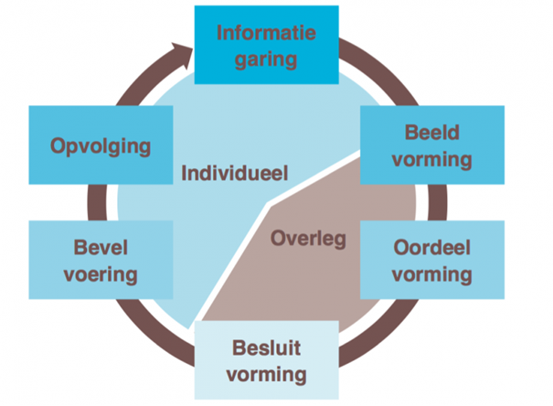
04 Vergadermethodieken
IBOBBO
Werkafspraken
Vergaderklok
Notes:
Stramien is gekend bij disciplines – brengt structuur, belangrijk dat de voorzitter deze aanhoudt
BOB = overleg, BOI = individueel
Infogaring = elke discipline (en BM) verkrijgen van hun backoffice/persoon op terrein info
Beeldvorming: BM start met multi (verkregen v Dir-CP-Ops), elke discipline vult aan met monodisciplinaire info aan tafel → vormen een gemeenschappelijk beeld
Obv gem gedeeld beeld → oordeelvorming: waar liggen de prioriteiten, waar moeten we nog aan denken ➔ besluitvorming: wat doen we en wie doet het → bevelen & opvolging ➔ nieuwe informatie

Slide 36
04 Vergadermethodieken
Werkafspraken
  Tour-de-table
  Radiostilte
  IBOBBO
  Vergaderklok
  Geen uitvoering taken
  …
Notes:
Om het overleg zo efficiënt mogelijk te laten voorlopen – voorkomt “stoorzenders”

Slide 37
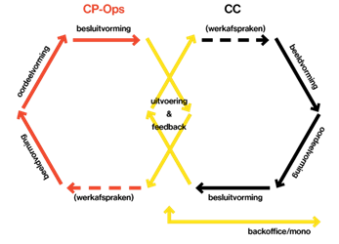
04 Vergadermethodieken
Vergaderklok:
  Na elke overleg terugkoppeling:
    Dir-CP-Ops en voorzitter CC
    D’s en diens backoffice/terrein
    Vertegenwoordiger bedrijf en ICC
  Telefonisch en via verslag in Paragon
Notes:
Vergadering verloopt volgens vergaderklok die afgestemd is met de CP-Ops, je zorgt ervoor dat je op hetzelfde moment in ‘pauze’ zit
Vergaderklok: BOB = overleg, BOI = individueel
Na overleg: nieuwe tijdstip afspreken

Slide 38
05 Informatiemanagement
Informatiemanager verzekert informatiedoorstroming
Vergadering faciliteren door overzicht te behouden
Hoe?
  FAN → Feiten-Acties-Noden
Notes:
De informatiemanager verzekert de informatiedoorstroming tijdens crisisbeheer. Taken die tot deze rol behoren kunnen de volgende zijn: partners informeren, statusbord invullen, bijhouden van het nationaal veiligheidsplatform, aanvullen van kaartmateriaal, een logboek invullen en data verzamelen en omzetten naar informatie.
Hierbij wordt de uit te wisselen informatie zo compact mogelijk geformuleerd. Informatie heeft betrekking op de feiten in verband met de situatie, de acties die men vanuit de discipline reeds uitvoerde en de noden waaraan nog moet beantwoord worden. Zo wordt een vlot overleg gegarandeerd en kunnen de verantwoordelijken van iedere discipline zo snel mogelijk terug naar het terrein om er verdere acties te ondernemen

Slide 39
Algemene informatie: Meteo – telefoonnummers – wifi – tijdsstip volgend overleg Aandachtspunten/risico’s: |  | Slachtoffers (T1-T2-T3-Overleden):
Feiten | Acties | Noden
Wat? | Plannen afgekondigd? | Wat moet er gebeuren? | En door wie?
Waar? | Welke noden zijn uitgevoerd?
Wanneer?
Info-nr.:
OC:

Slide 40
05 Informatiemanagement
Hoe?
  FAN → Feiten-Acties-Noden
  Verslag in Paragon
    Beknopt!
    Belangrijkste informatie en beslissingen
    Validatie door voorzitter CC (aansprakelijkheid)

Slide 41
Simulatie noodsituatie

Slide 42





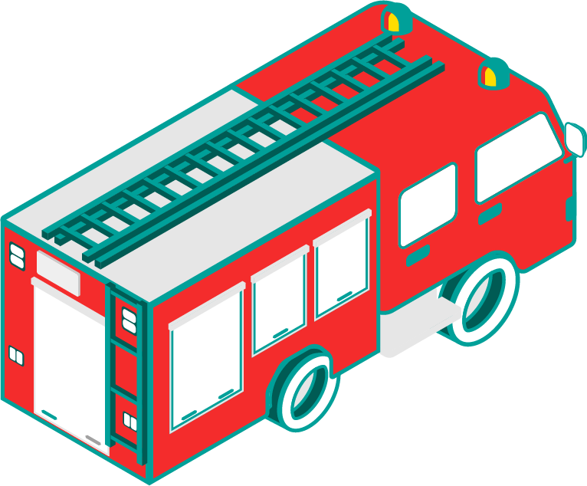
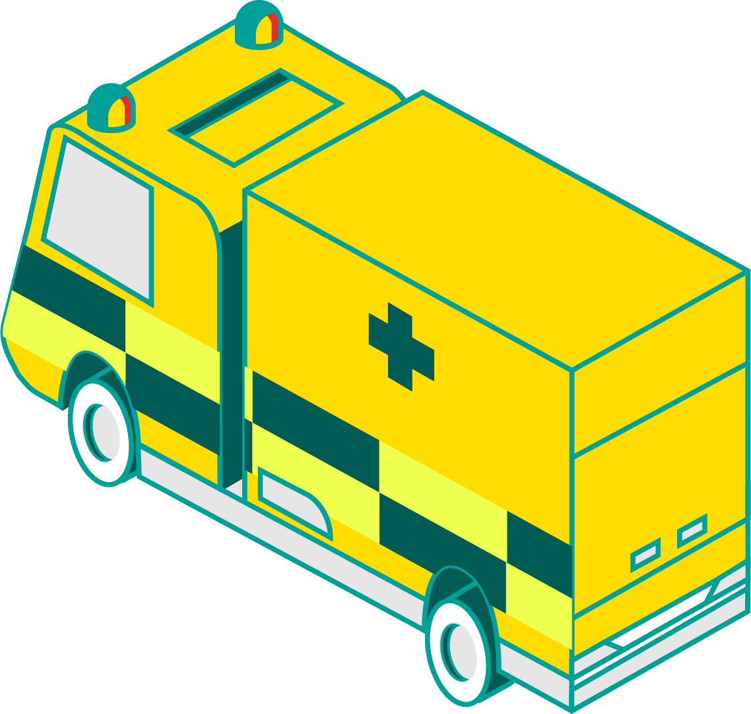

Slide 43
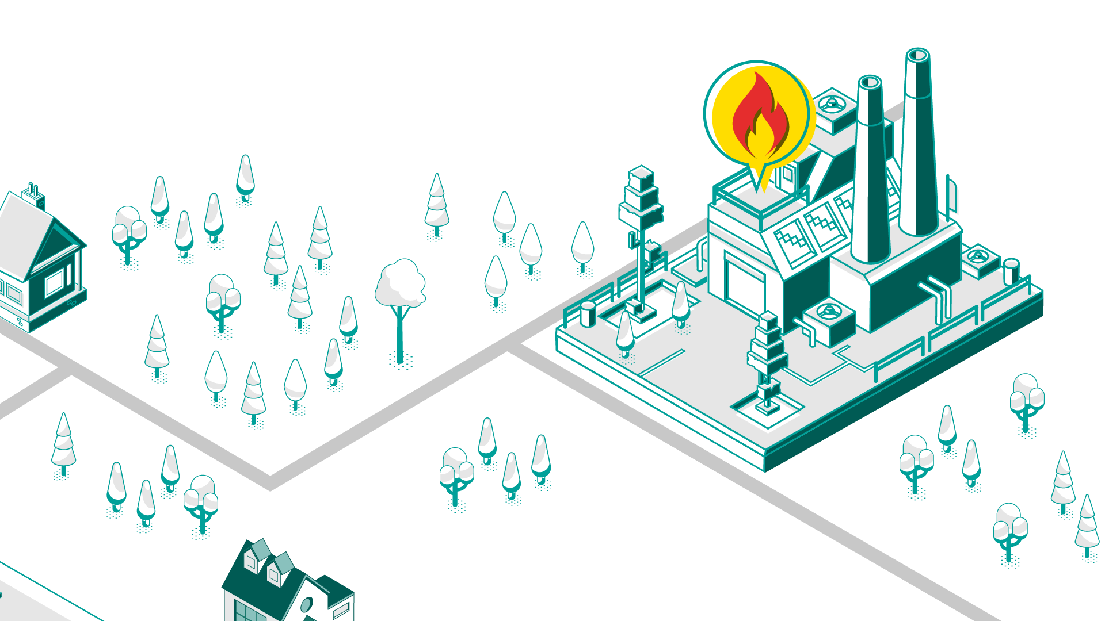

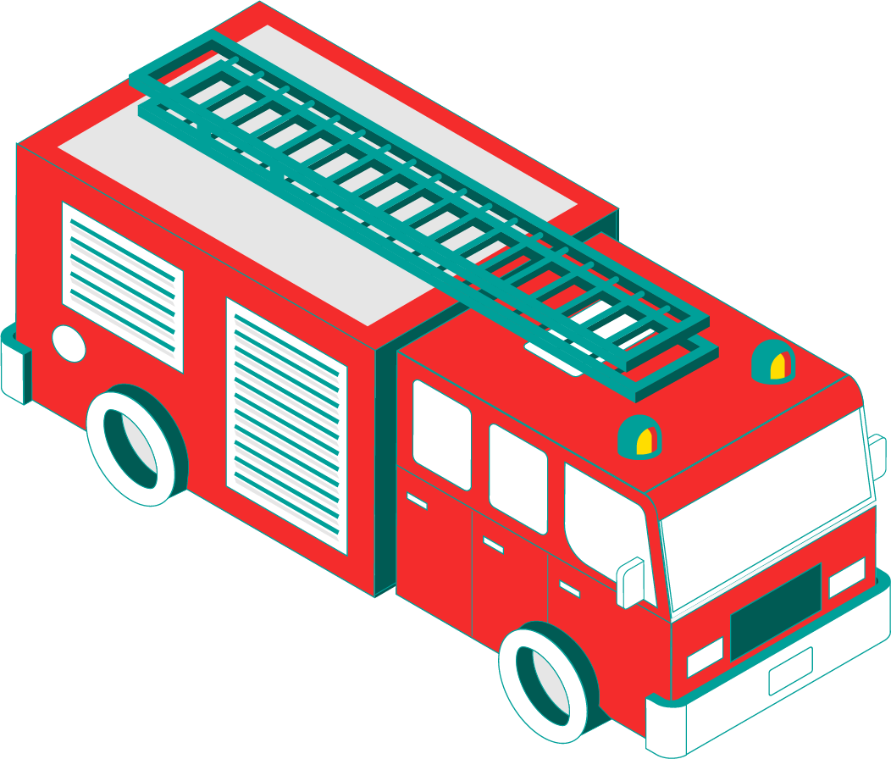



Slide 44
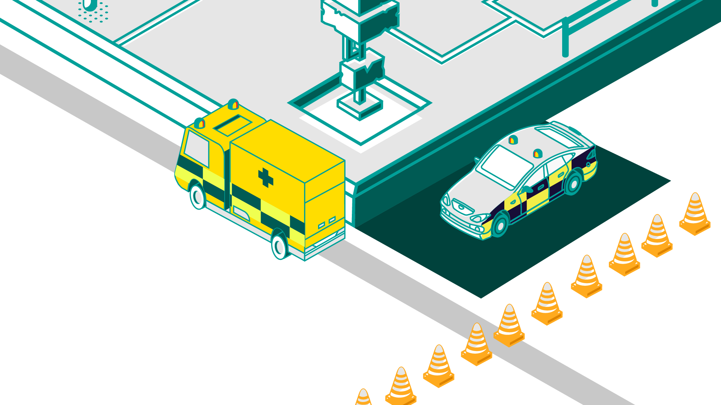



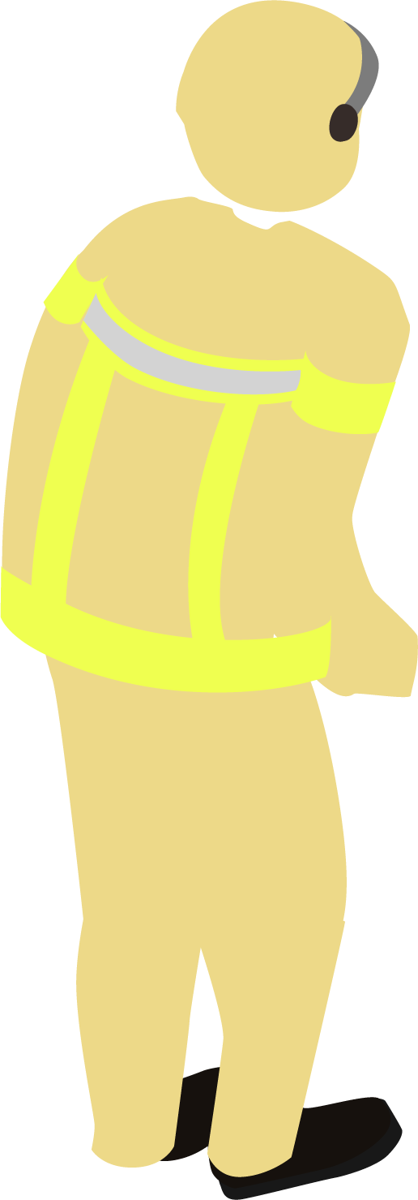



Slide 45




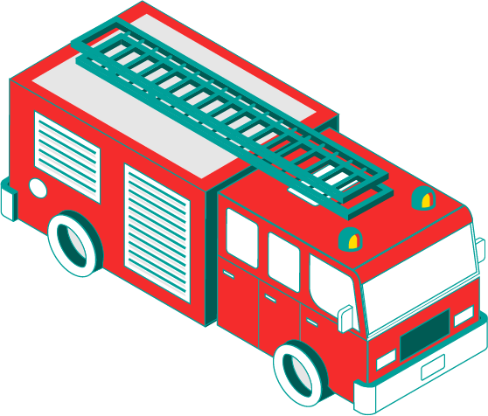


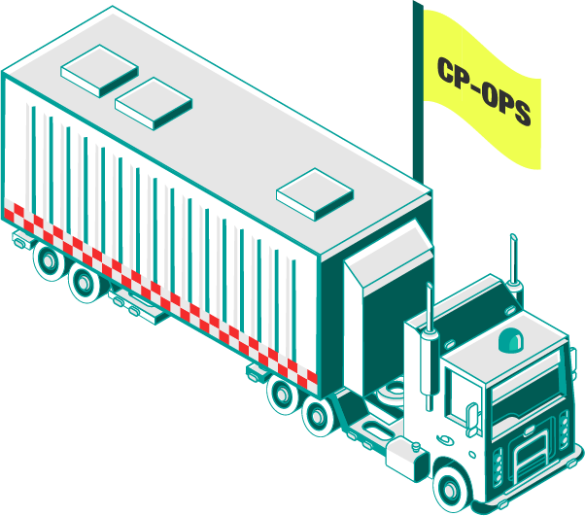



Slide 46
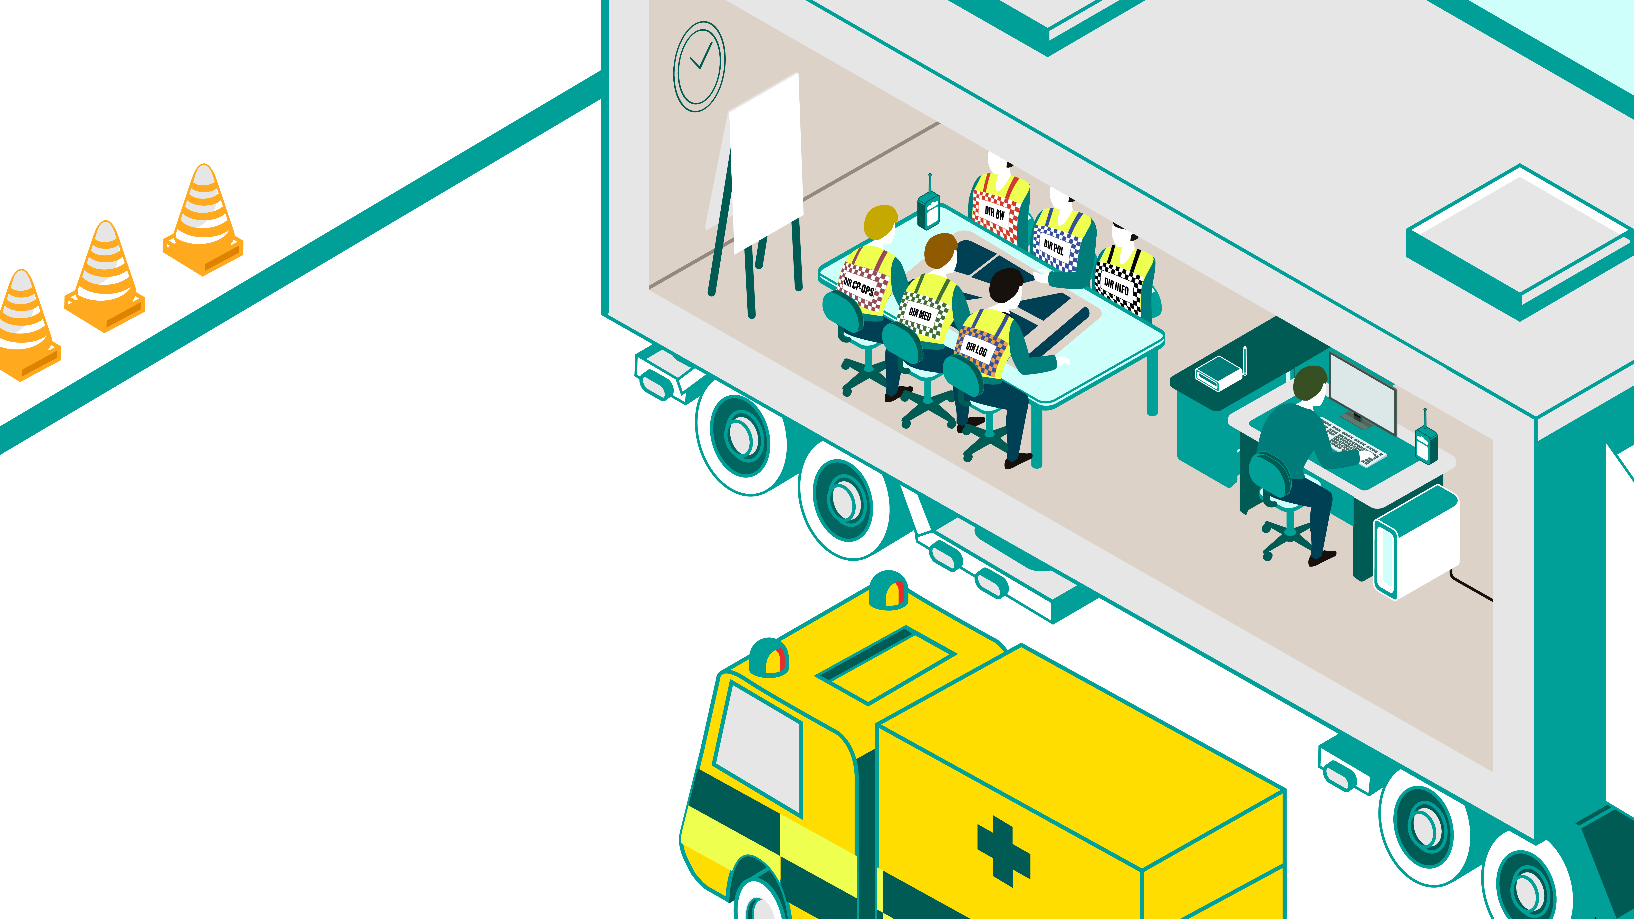


Slide 47




D5
Communicatie
Gemeentelijke Fase?
Noodplannings-coördinator
Gouverneur

Slide 48
PARAGON
FGI

Slide 49
Paragon

Slide 50
Nationaal veiligheidsplatform
Multidisciplinaire informatie-uitwisseling en – doorstroming in noodplanning en bij de coördinatie van incidenten & evenementen
Doel = zo veel mogelijk elementen uit de noodplanning- en crisisbeheercyclus implementeren
  Databank voor noodplannen en contacten
  Voorbereiding evenementen
  Opvolgen en beheren van noodsituatie
Identificeren en analyseren van risico’s
Noodplannen
Evalueren
Oefenen
Crisisbeheer

Slide 51
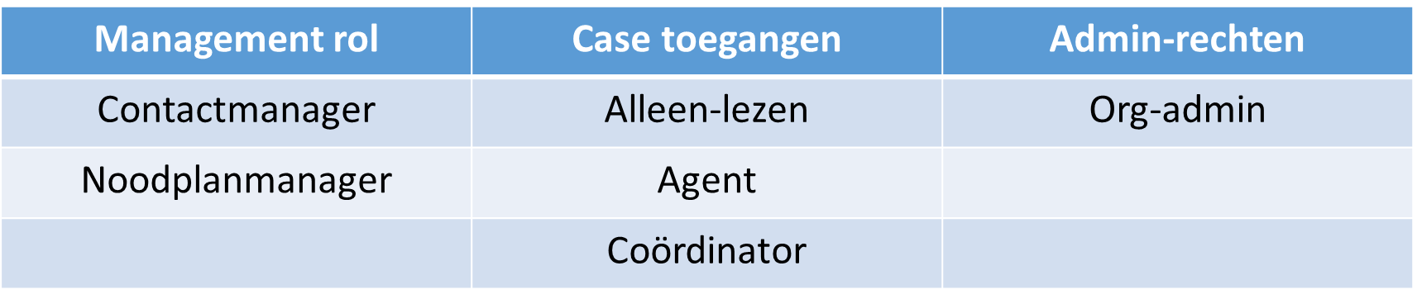
Verschillende rollen en toegangen
“Koude fase”
“Warme fase”
Toegewezen door org-admin
Notes:
Profiel is altijd gelinkt aan één persoon
Rollen zijn niet noodzakelijk, toegangen wel

Slide 52
Opstarten case
In praktijk wordt bij een noodsituatie die case quasi altijd opgestart door de NC112
Criteria ≠ exhaustief!

Slide 53
Verwittiging – welke cases?
Dekkingsgebied → eigen gemeente/stad en aangrenzend

Slide 54
Verwittiging – hoe?
‘naar voorkeuren’
Via SMS of E-mail

Slide 55
Inloggen op Paragon
Productieomgeving: https://paragon.nccn.be
  demo-omgeving om te oefenen: https://demo.paragon.nccn.be
Kies altijd de CSAM optie om in te loggen!

Slide 56
Via eID card reader
Via Itsme

Slide 57
Mogelijke oplossingen bij loginproblemen
Vaak achter elkaar opnieuw proberen of

Slide 58
Oefening

Slide 59
Scenario
Op een zonnige ochtend, ontstaat er een groot probleem in een industriële zone aan de rand van de stad. Tijdens onderhoudswerkzaamheden raakt een tank met methyleenchloride zwaar beschadigd, met als gevolg een significante lekkage van deze gevaarlijke chemische stof.
De brandweer is ter plaatse met meetploegen. De dampen verspreiden zich snel door de lucht en bedreigen nabijgelegen woonwijken.
De AGS-er deelt mee dat methyleenchloride zeer toxisch is en ernstige gezondheidsproblemen kan veroorzaken bij inademing.

Slide 60
Scenario
De operationele coördinatie wordt gestart. De burgemeester, noodplanningscoördinator en D5 krijgen een BE-Alert via het permanentienummer.
> Acties na BE-Alert?

Slide 61
Scenario
De burgemeester wordt verder ingelicht en besluit meteen de gemeentelijke fase af te kondigen.

Slide 62
Wat nu?

Slide 63
Opdrachten
Maak een FAN overzicht op het whiteboard
Start een verslag in een Word-doc
Open Paragon

Slide 64
Algemene informatie: Meteo – telefoonnummers – wifi – tijdsstip volgend overleg Aandachtspunten/risico’s: |  | Slachtoffers (T1-T2-T3-Overleden):
Feiten | Acties | Noden
Wat? | Plannen afgekondigd? | Wat moet er gebeuren? | En door wie?
Waar? | Welke noden zijn uitgevoerd?
Wanneer?
Info-nr.:
OC:

Slide 65
Opdrachten
De voorstelronde is gedaan en de werkafspraken zijn gemaakt…
! Door praktische redenen wordt BOB niet gevolgd in overleg.
In realiteit is het bewaken van de vergadermethode natuurlijk ook een opdracht.
Luister naar het overleg. Er zijn drie rondes.
  Ronde 1 en 2: Vul het FAN overzicht aan.
  Ronde 3: Maak een verslag in Word.
  Paragon (https://demo.paragon.nccn.be/)
    Laad het verslag op in de feed als bijlage
    Teken het OC op de kaart

Slide 66
Vragen?

Slide 67
Bedankt!
Presentatie: Dina Zwartebroeckx
dina.zwartebroeckx@limburg.be
0471 62 13 19
Dienst Noodplanning & Crisisbeheer Limburg
Universiteitslaan 1, 3500 Hasselt
011 23 80 13
noodplanning@limburg.be

